Slide 1


손 준 수강사

Slide 2
변수
문자열
연산자
조건문
리스트,튜플
반복문
딕셔너리
함수
파일
수업
진행방향

Slide 3
조건문에 대해 이해할 수 있다.
조건문의 종류를 알 수 있다.
조건문을 이용하여 코드를 작성 할 수 있다.
학습목표

Slide 4






조건문
조건문
상황에 따라 실행 흐름을 다르게 하는 문법

Slide 5
조건문 키워드
if
elif
else

Slide 6
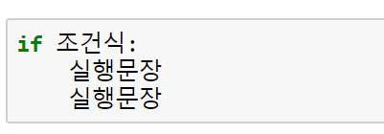
조건문 if
조건식이 True일 경우 실행문장 실행
(colon, 콜론)
(block,블록)
들여쓰기 (Space*4, Tab)
Notes:
코드 블록 특정한 동작을 하기 위해 코드가 모여 잇는 상태
파이썬은 들여쓰기를 기준으로 코드블록을 구성

Slide 7
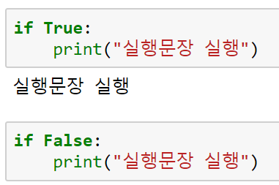
조건문 if
흐름도
시작
False
조건식
True
실행문장
끝

Slide 8
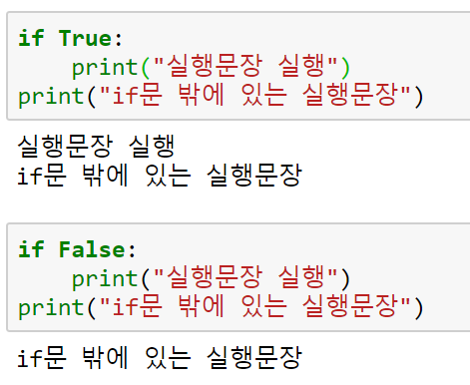
들여쓰기의 중요성
?
?
Notes:
실습추가 들여쓰기 없는 것도 추가

Slide 9
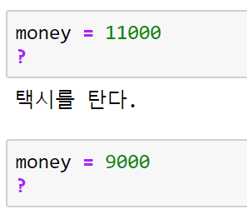
조건문 if 실습 예제1
조건문을 사용하여 변수 money가 10000이상이면 “택시를 탄다”를 출력하시오.
Notes:
예제 하나 추가
비교연산자를 쓸 수 있는지 모르니

Slide 10
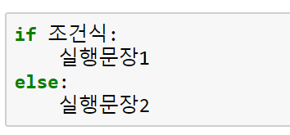
조건문 if else
조건식이 True일 경우 실행문장1 실행
조건식이 False일 경우 실행문장2 실행
(colon, 콜론)
(block,블록)
(colon, 콜론)
(block,블록)
들여쓰기 (Space*4, Tab)

Slide 11
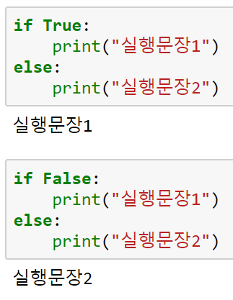
조건문 if else
흐름도
시작
조건식
True
False
실행문장1
실행문장2
끝

Slide 12
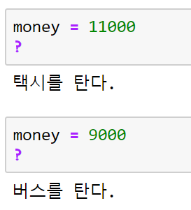
조건문 if else 실습 예제1
조건문을 사용하여 변수 money가 10000이상이면 “택시를 탄다”를 출력하고 10000미만이면 “버스를 탄다“를 출력하시오.

Slide 13
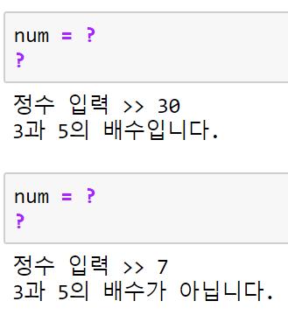
조건문 if else 실습 예제2
키보드로 변수 num을 입력 받고 num이 3의 배수이면서 5의 배수이면 “3과 5의 배수입니다”를 출력하고 아니라면 “3과 5의 배수가 아닙니다“를 출력하시오

Slide 14

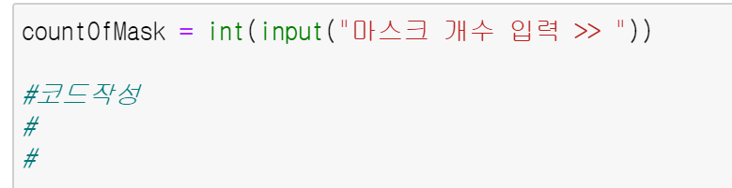

조건문 실습 예제3
대박이는 마스크를 대량 구매했습니다. 주변 친구들에게 나눠주기 위해 포장지를 사려고 합니다.
포장지는 8개들이와 5개들이 2종류가 있고, 8개들이 포장지는 비싸기 때문에 반드시 전부 채워서
포장할 때만 사용하고 나머지는 5개들이로 포장하려고 합니다. 과연 포장지는 각각 몇 개가 필요할까요?
실행결과 처럼 동작하는 코드를 작성하세요! (단, 남는 마스크 없이 전부 포장해야 합니다.)
결과 화면
Notes:
cnt_mask = int(input("마스크 개수 입력 >>"))
a = cnt_mask // 8
b = (cnt_mask % 8) // 5
c = (cnt_mask % 8) % 5
if c > 0:
b = b+1
print("8개들이 포장지 개수 : {}".format(a))
print("5개들이 포장지 개수 : {}".format(b))
------------------------------------------------
cnt_mask = int(input('마스크 개수 입력 >> '))
eight,five,ch = 0,0,0
if cnt_mask >= 8:
eight= cnt_mask//8
five = cnt_mask%8//5
ch = cnt_mask%8%5
else:
five =cnt_mask//5
ch = cnt_mask%5
if ch >=0:
five += 1
print("8개들이 포장지 개수 : {}".format(eight))
print("5개들이 포장지 개수 : {}".format(five))
---------------------------

Slide 15
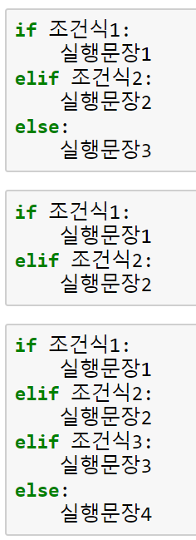
조건문 elif
조건식이 True일 경우 실행문장1 실행
조건식이 False일 경우 다음 조건식 확인

Slide 16
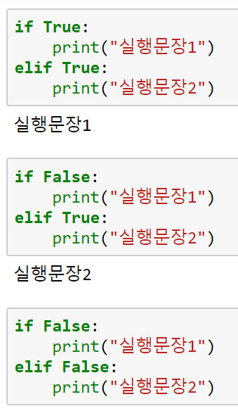
조건문 elif
흐름도
시작
True
조건식1
실행문장1
False
True
조건식2
실행문장2
False
끝

Slide 17
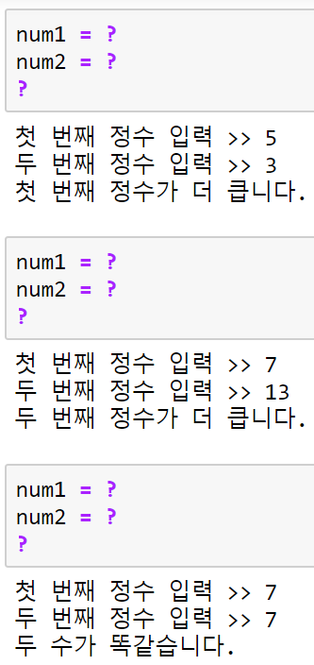
조건문 elif 실습 예제1
변수 num1과 num2에 숫자를 입력 받아 크기를 비교하시오.

Slide 18
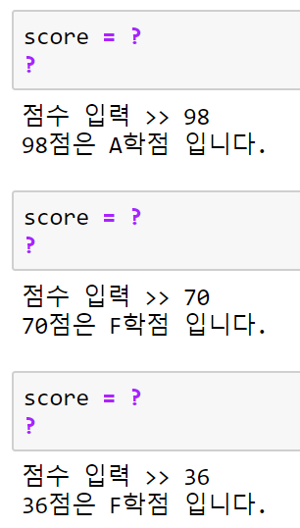

조건문 elif 실습 예제2
변수 score에 점수를 입력 받아서 다음과 같이 학점을 부여하시오.
100이하, 90이상 → A
90미만, 80이상 → B
80미만, 70이상 → C
70미만, 60이상 → D
60미만 → F

Slide 19
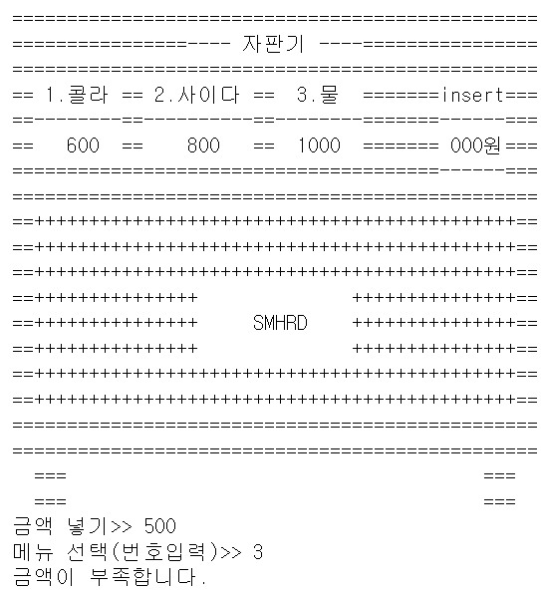
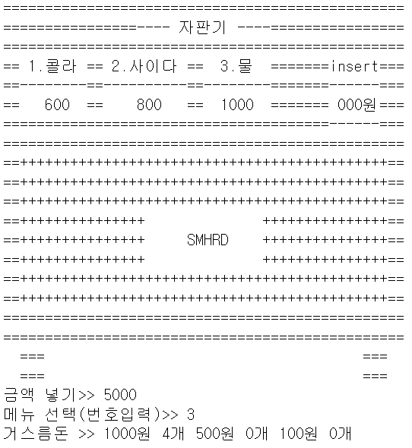
조건문 실습 예제3
자판기 프로그램을 만들어보자.
Notes:
def print_menu():
print("""
================================================
================---- 자판기 ----================
================================================
== 1.콜라 == 2.사이다 == 3.물 =======insert===
==--------==----------==--------=======------===
== 600 == 800 == 1000 ======= O00원===
=======================================------===
================================================
==++++++++++++++++++++++++++++++++++++++++++++==
==++++++++++++++++++++++++++++++++++++++++++++==
==++++++++++++++++++++++++++++++++++++++++++++==
==+++++++++++++++ +++++++++++++++==
==+++++++++++++++ SMHRD +++++++++++++++==
==+++++++++++++++ +++++++++++++++==
==++++++++++++++++++++++++++++++++++++++++++++==
==++++++++++++++++++++++++++++++++++++++++++++==
================================================
================================================
=== ===
=== ===""")
---------------
print_menu()
input_coin = int(input('금액 넣기>> '))
choice_mn = int(input('메뉴 선택(번호입력)>> '))
ch,ob,b,change_money = 0,0,0,0
if choice_mn == 1:
change_money = input_coin - 600 # 콜라
elif choice_mn ==2:
change_money = input_coin - 800 # 사이다
else :
change_money = input_coin - 1000 # 물
#잔돈 변환
if change_money<0:
print('금액이 부족합니다.')
else:
ch = change_money//1000
ob = change_money%1000//500
b = change_money%1000%500//100
print(f'거스름돈 >> 1000원 {ch}개 500원 {ob}개 100원 {b}개')

Slide 20
조건문 실습 예제3
자판기 프로그램을 만들어보자.
1.메뉴 출력
2.돈 입력
3.선택 메뉴 입력
Notes:
def print_menu():
print("""
================================================
================---- 자판기 ----================
================================================
== 1.콜라 == 2.사이다 == 3.물 =======insert===
==--------==----------==--------=======------===
== 600 == 800 == 1000 ======= O00원===
=======================================------===
================================================
==++++++++++++++++++++++++++++++++++++++++++++==
==++++++++++++++++++++++++++++++++++++++++++++==
==++++++++++++++++++++++++++++++++++++++++++++==
==+++++++++++++++ +++++++++++++++==
==+++++++++++++++ SMHRD +++++++++++++++==
==+++++++++++++++ +++++++++++++++==
==++++++++++++++++++++++++++++++++++++++++++++==
==++++++++++++++++++++++++++++++++++++++++++++==
================================================
================================================
=== ===
=== ===""")
---------------
print_menu()
input_coin = int(input('금액 넣기>> '))
choice_mn = int(input('메뉴 선택(번호입력)>> '))
ch,ob,b,change_money = 0,0,0,0
if choice_mn == 1:
change_money = input_coin - 600 # 콜라
elif choice_mn ==2:
change_money = input_coin - 800 # 사이다
else :
change_money = input_coin - 1000 # 물
#잔돈 변환
if change_money<0:
print('금액이 부족합니다.')
else:
ch = change_money//1000
ob = change_money%1000//500
b = change_money%1000%500//100
print(f'거스름돈 >> 1000원 {ch}개 500원 {ob}개 100원 {b}개')

Slide 21
조건문 실습 예제3
자판기 프로그램을 만들어보자.
4.결과 확인
- 잔액부족 출력
- 거스름돈 환전 (1000원, 500원, 100원)
Notes:
def print_menu():
print("""
================================================
================---- 자판기 ----================
================================================
== 1.콜라 == 2.사이다 == 3.물 =======insert===
==--------==----------==--------=======------===
== 600 == 800 == 1000 ======= O00원===
=======================================------===
================================================
==++++++++++++++++++++++++++++++++++++++++++++==
==++++++++++++++++++++++++++++++++++++++++++++==
==++++++++++++++++++++++++++++++++++++++++++++==
==+++++++++++++++ +++++++++++++++==
==+++++++++++++++ SMHRD +++++++++++++++==
==+++++++++++++++ +++++++++++++++==
==++++++++++++++++++++++++++++++++++++++++++++==
==++++++++++++++++++++++++++++++++++++++++++++==
================================================
================================================
=== ===
=== ===""")
---------------
print_menu()
input_coin = int(input('금액 넣기>> '))
choice_mn = int(input('메뉴 선택(번호입력)>> '))
ch,ob,b,change_money = 0,0,0,0
if choice_mn == 1:
change_money = input_coin - 600 # 콜라
elif choice_mn ==2:
change_money = input_coin - 800 # 사이다
else :
change_money = input_coin - 1000 # 물
#잔돈 변환
if change_money<0:
print('금액이 부족합니다.')
else:
ch = change_money//1000
ob = change_money%1000//500
b = change_money%1000%500//100
print(f'거스름돈 >> 1000원 {ch}개 500원 {ob}개 100원 {b}개')

Slide 22
리스트(list), 튜플(tuple)

